Slide 1
ВОЗМОЖНОСТИ
ЭЛЕКТРОННЫХ ТАБЛИЦ

Slide 2
Как вы думаете, почему возникла идея создание электронной таблицы?
Почему не воспользовались встроенной таблицей текстового редактора?
ЭТ является удобным познавательным инструментом для представления, отображения и вычисления количественной информации.

Slide 3
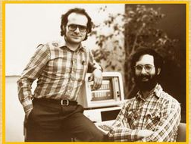
«Немного из истории»
Идея создания электронной таблицы принадлежит Дэну Бриклину, который высказал ее внештатному инженеру-программи года закончил ее. Программу свою Френкстон и Бриклин назвали VisiCalc. Она создавала на экране персонального компьютера столбцы чисел, которые мгновенно изменялись, если изменялась какая-либо позиция этой электронной таблицы.

Slide 4
«Область применения и основное назначение ЭТ»
ЭТ используются в различных областях:
инженерно-технические расчеты;
статистическая обработка больших массивов информации;
бухгалтерский и банковский учет...
Основное назначение:
ввод и редактирование данных;
форматирование таблиц;
для автоматизации вычислений;
для представления результатов в виде диаграмм;
для моделирования, когда исследуется влияние одних параметров на другие...

Slide 5
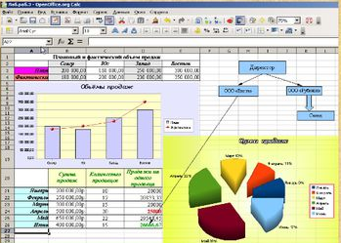
Электронная таблица
Для начало определим, что такое электронная таблица?
Это интерактивная система обработки данных, представляющая собой прямоугольную таблицу, ячейки которой могут содержать числа, строки или формулы, задающие зависимость значения ячейки от других ячеек.

Slide 6
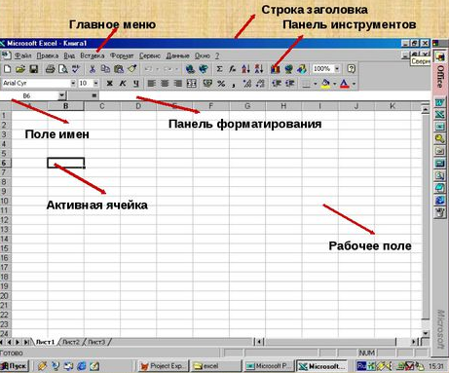
Структура окна Excel (основные элементы)
Рассмотрим основные элементы окна прикладной среды MS Excel.

Slide 7
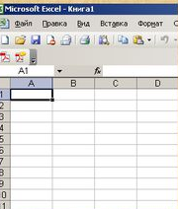
Таблица представляет собой сложный объект, состоящий их элементарных объектов: строк, столбцов, ячеек, диапазонов ячеек. Каждый объект имеет имя, которое определено разработчиками электронной таблицы.
Строка. Заголовки строки представлены в виде целых чисел, начиная с 1.
Столбец. Заголовки столбцов задаются буквами латинского алфавита: сначала от A до Z, от AA до AZ и т.д.

Slide 8
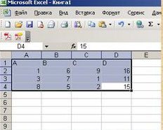
Ячейка. Адрес ячейки определяется ее местоположением в таблице и образуется из заголовков столбца и строки, на пересечении которых она находиться.
Диапазон ячеек – это группа смежных ячеек.

Slide 9
Основные типы данных
Текстовые данные представляют собой некоторый набор символов. Если первый из них является буквой, кавычкой, апострофом или пробелом либо цифры чередуются с буквами, то такая запись воспринимается как текст. Действия над символьными данными производятся аналогично действиям над объектами в текстовом процессоре.
Числа: целый, дробный, процентный, экспоненциальный. (Выравниваются по правому краю ячейки). Специальный вид: дата, время, денежный.
Числовые данные представляют собой последовательность цифр, которые могут быть разделены десятичной запятой и начинаться с цифры, знака числа («+» либо «—») или десятичной запятой.
Над числовыми данными в электронной таблице могут производиться различные математические операции.

Slide 10
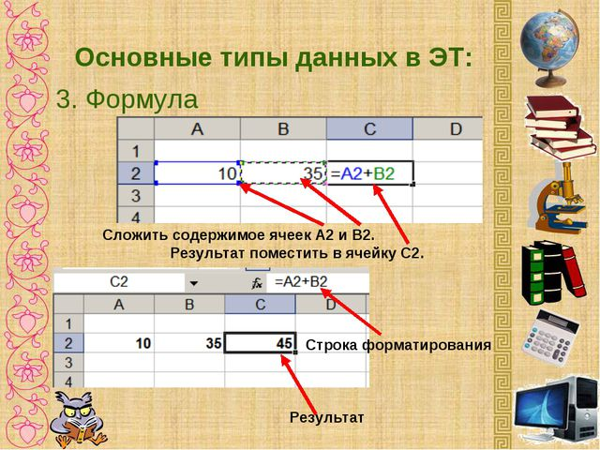
Назначение электронной таблицы в первую очередь состоит в автоматизации вычислений над данными. Для этого в ячейки таблицы вводятся формулы.
Ввод любой формулы начинается со знака равенства. Если его пропустить, то вводимая формула будет воспринята как текст.
В формулы могут включаться числовые данные, адреса объектов таблицы, а также различные функции. Формула, в которой участвуют адреса ячеек, напоминает запись уравнения в математике. Только вместо переменных уравнения фигурируют адреса ячеек.

Slide 11
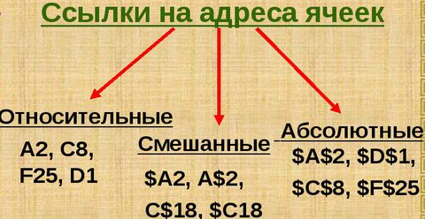
Ссылки на адреса ячеек
Адреса, которые используются в формулах, получили название ссылок.
Ссылки позволяют связывать между собой любые ячейки электронной таблицы и проводить необходимую обработку табличных данных.

Slide 12
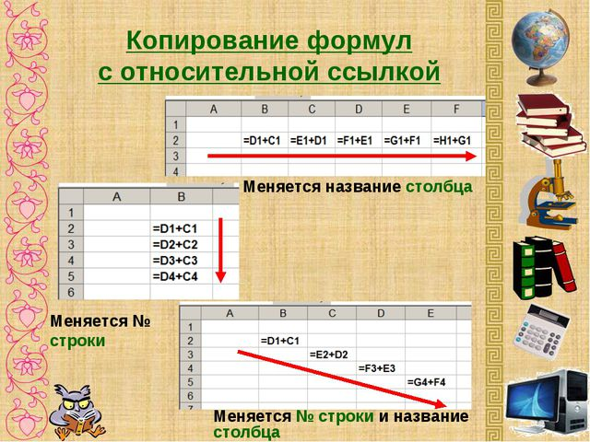
Копирование формулы с относительной ссылкой

Slide 13
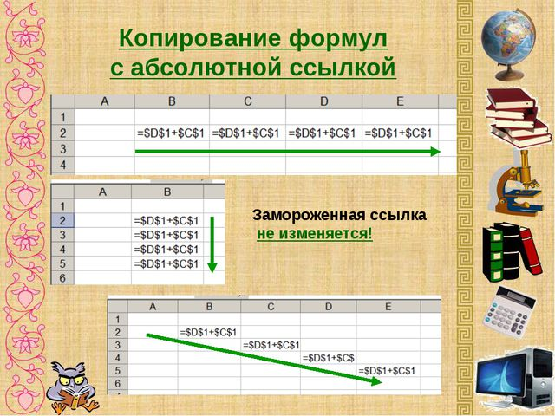
Копирование формул с абсолютной ссылкой
Зафиксированная ссылка
не изменяется!

Slide 14
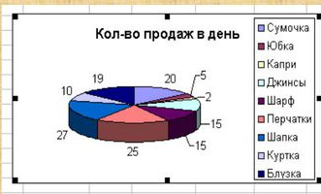
Диаграмма
Диаграмма является объектом электронной таблицы предназначена для представления данных в графической форме.

Slide 15
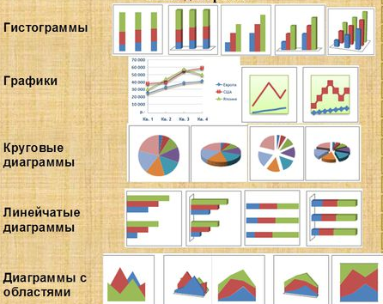
Типы диаграмм

Slide 16
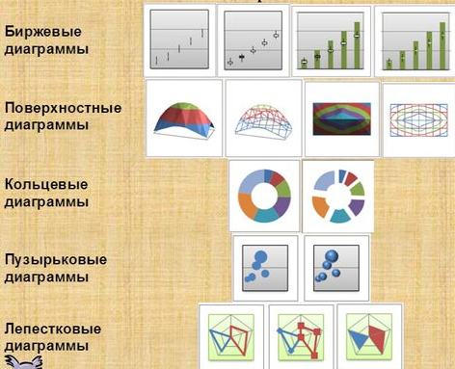

Slide 17
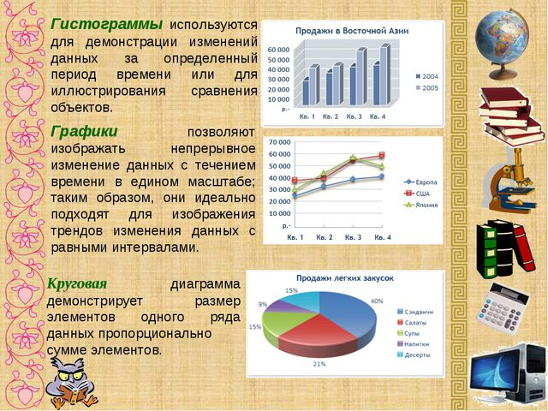
Гистограммы используются для демонстрации изменений данных за определённый период времени или для иллюстрирования сравнения объектов.
Графики позволяют изображать непрерывное изменение данных с течением времени в едином масштабе.
Круговая диаграмма демонстрирует размер элементов одного ряда данных пропорционально сумме элементов

Slide 18
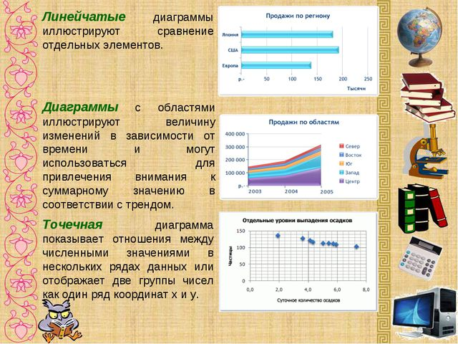
Линейчатые диаграммы иллюстрируют сравнение отдельных элементов
Диаграммы с областями иллюстрируют величину изменений в зависимости от времени.
Точечная диаграмма показывает отношения между численными значениями в нескольких рядах данных .

Slide 19
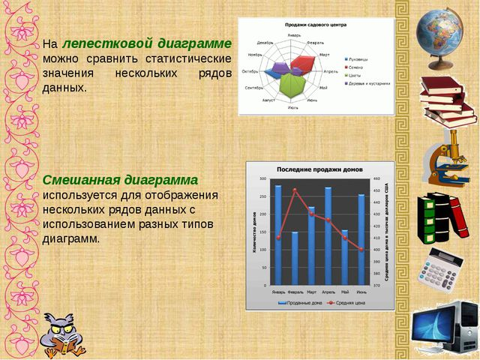
На лепестковой диаграмме можно сравнивать статистические значения нескольких рядов.
Смешанная диаграмма используется для отображения нескольких рядов данных с использованием разных типов диаграмм.

Slide 20
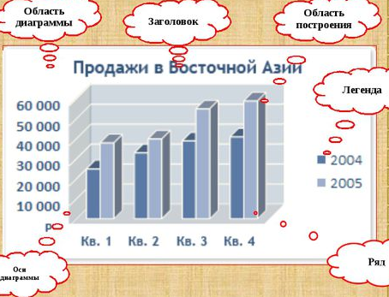

Slide 21
Основные приемы работы в ЭТ
Работа с листами книги.
Ввод данных различными способами.
Основы форматирования таблиц.
Создание формул.
Выбор формата ячеек.
Сортировка данных.
Функции.
Построение диаграмм и графиков.

